Slide 1
AP에 특정 기기가 연결되었을 때를 감지해서 메시지 띄우기 (와이파이 비밀번호 없을 때) 조동민

Slide 2
우선 이 ppt의 전신은 다음 사이트 내용과 같다고 보면 됩니다. 다음 자료의 내용을 참고로 하여 ppt를 작성하였습니다. http://www.ktword.co.kr/abbr_view.php?nav=2&m_temp1=4898&id=1293

Slide 3
목적 : 우선 우리는 특정기기가 연결되었을 때 어떤 패킷이 오고가는지를 확인해야한다!

Slide 4
AP와 단말(스테이션 이하 STA라 칭함)과의 통신에 쓰이는 패킷은 802.11 MAC 프레임이라고 통칭하며 다음 세 가지로 구분됩니다. 1. 관리 프레임 2. 제어 프레임 3. 데이터 프레임 (프레임 == 패킷)

Slide 5
관리 프레임은 처음 아이폰과 같은 STA에서 와이파이 비밀번호를 입력해서 와이파이 연결할때 까지의 프레임들. 제어 프레임은 데이터를 전송하는 과정에서 제어하기 위한 프레임들. 데이터 프레임은 실제 데이터를 담은 프레임들을 말합니다.

Slide 6
우리는 여기서 관리 프레임만 봅니다! 한번 봅시다.

Slide 7
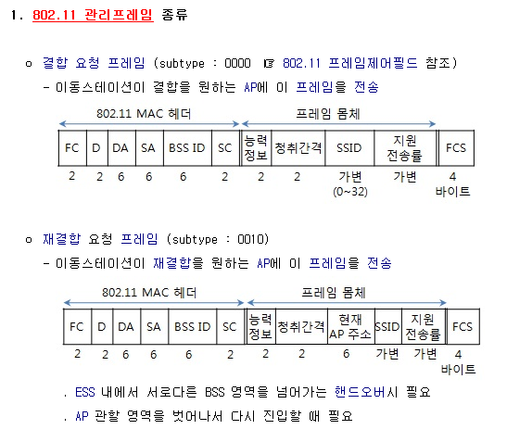
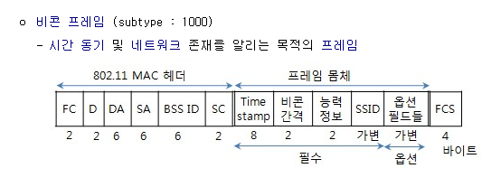
다음 사이트에 다음과 같은 정보가 있습니다 http://www.ktword.co.kr/abbr_view.php?nav=2&m_temp1=4898&id=1293.
대충 이렇게 생겼는데요 와샥보기전까진 감이안옵니다.
사이트 가보면 비콘, 프로브 요청, 응답, 결합 요청, 응답
인증 프레임 등이 있습니다.
그럼 와샥으로 봅시다.

Slide 8
와이어 샤크는 캡쳐 시작을 누르자마자 비밀번호 없는 AP에 제 아이폰을 연결시켰습니다.

Slide 9
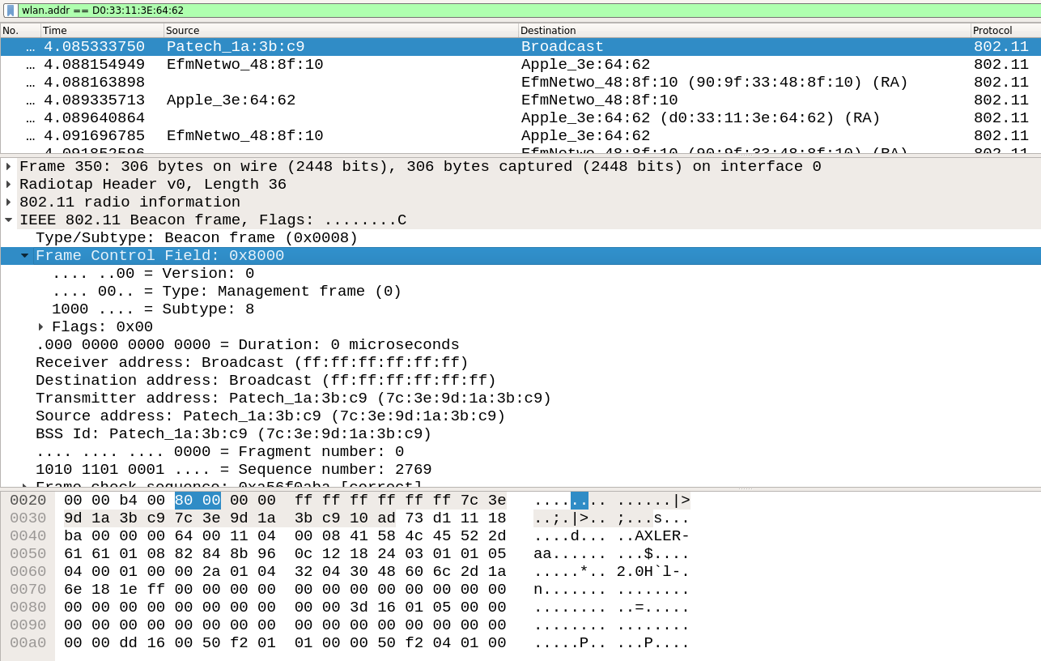
제 아이폰에 관련된 패킷만 조사하였습니다.

Slide 10
이건 비콘 프레임 이랍니다.
비콘 프레임은 AP가 자신의 존재를 광고하는 프레임입니다.
AP가 자신의 존재를 브로드 캐스트로 광고하고있는 모습입니다.
그런데 뭘 근거로 이게 비콘프레임 이라는 걸까요?
알아봅시다.

Slide 11
아까랑 같은 다음 사이트에 다음과 같은 정보가 있습니다 http://www.ktword.co.kr/abbr_view.php?nav=2&m_temp1=4898&id=1293.
Subtype : ???? 을 보니 subtype이란 값에 따라
프레임의 종류가 달라지는 것을 알 수 있습니다.
그리고 이 subtype이란 값은 (여기엔 안나왔는데)
그림의 FC에 존재합니다!
그리고 그림에 나와있듯이 몸체 구성은 저렇게 생겼습니다.
참고하도록 합시다.
D = duration, DA = dest mac, SA = src mac, BSSID = 공유기mac, SC = sequence

Slide 12
바로 이 부분입니다. (앞 슬라이드에서의 FC)
엥?? 8000인데 비콘 프레임은 1000이랬는데요?
실은 FC는 2바이트로 구성되어있고
Subtype은 맨앞 4비트에만 해당합니다.

Slide 13
그림에서 맨앞 4비트가 subtype = 1000 이므로 비콘 프레임입니다.
근데 왜 이게 관리 프레임이죠 그럼?
Subtype 4비트 이후 2비트가
00 이면 관리 프레임
01 이면 제어 프레임
10 이면 데이터 프레임입니다.
여기선 00이네요
그래서 관리프레임입니다.

Slide 14
그럼 공유기는 아이폰과 어떤 패킷을 주고받아 아이폰이 공유기에 연결될까요? 알아봅시다.

Slide 15
아까랑 같은 다음 사이트에 다음과 같은 정보가 있습니다 http://www.ktword.co.kr/abbr_view.php?nav=2&m_temp1=4898&id=1293.
결론부터 말하자면 이 사이트에 있는
프레임들 + 제어프레임 한 종류로 이뤄집니다.
개념적으로만 일단 한번 봅시다.

Slide 16
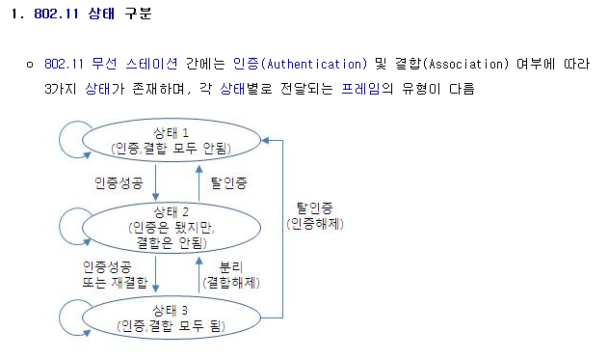
즉, 인증 패킷 주고 받은 후 결합(연결) 패킷을 주고 받아야 그제서야 비로소 공유기에 폰이 연결됩니다. 그 과정을 그림으로 자세히 설명하면 다음과 같습니다.
이 사이트에는 이런 설명이 있습니다. http://www.ktword.co.kr/abbr_view.php?nav=2&m_temp1=2341&id=913

Slide 17
AP
AP야 있니? (Probe Request)
ㅇㅇ 여기 있다. (Probe Response)
그럼 인증 좀 (Authentication)
ㅇㅇ 잘받았음 (ACK)
그리고 인증 된다 (Authentication)
그럼 이제 연결 좀 (Association Request)
ㅇㅇ 잘받았음 (ACK)
그리고 연결 된다 (Association Response)
* Authentication은 요청, 응답으로 subtype이 나눠져 있지 않습니다.

Slide 18
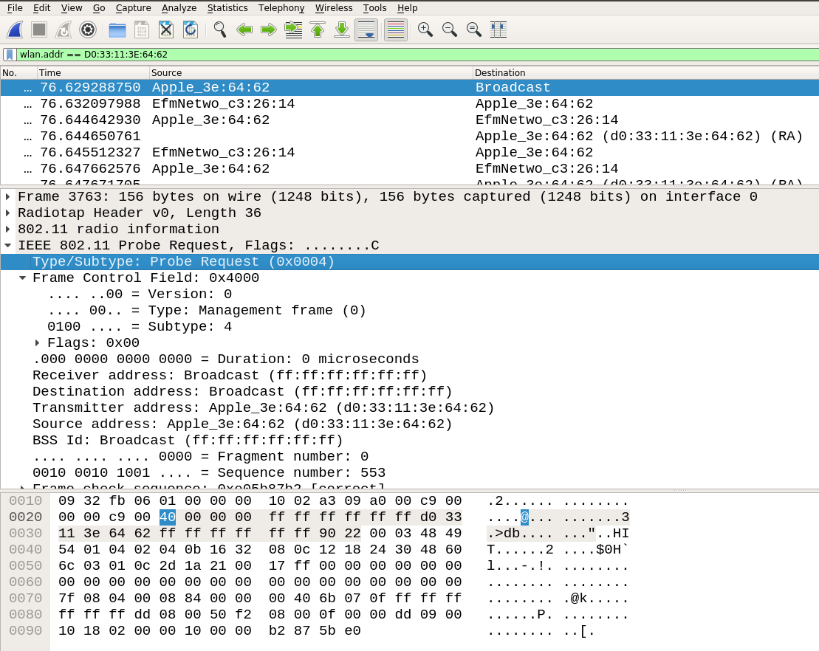
와샥으로 다보여주기가 애매합니다.
첫부분만 보여드릴게요
처음 아이폰이 브로드캐스트로 HIT라는 공유기있냐고
Probe Request 전송 (밑에 HIT라는 파라미터를 씁니다.)
그럼 이제 HIT는 자기 여기 있다고
유니캐스트로 아이폰에게 쏘겠죠. (Probe Response)
나머지는 제 pcap 파일에 잘 안착되어있습니다.
아무튼 전 슬라이드에서 설명한 루틴대로 패킷이 오고갑니다.

Slide 19
그럼 AP가 공유기랑 연결되었다는 사실을 알 수 있는 패킷은? 맨 마지막의 Association Response 프레임!

Slide 20
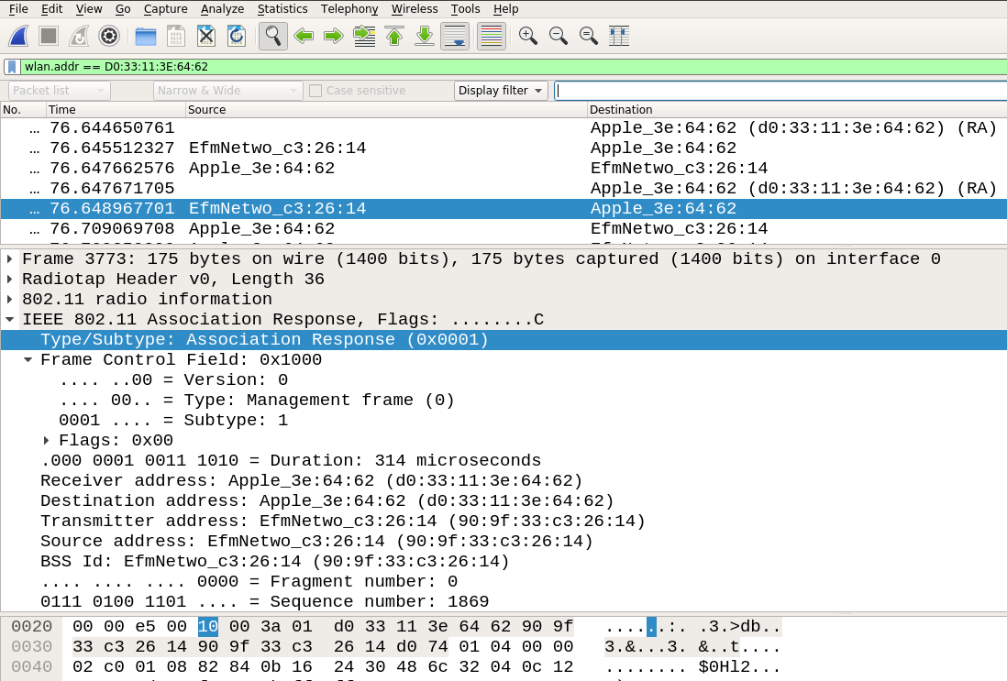
이 패킷을 감지하면 됩니다. 이제 libpcap에서 subtype == 0001 이고 (그림엔 안나왔는데) 밑의 status code = 0x0000 (successful)이면 됩니다.

Slide 21
Libpcap으로 짜봅시다.

Slide 22
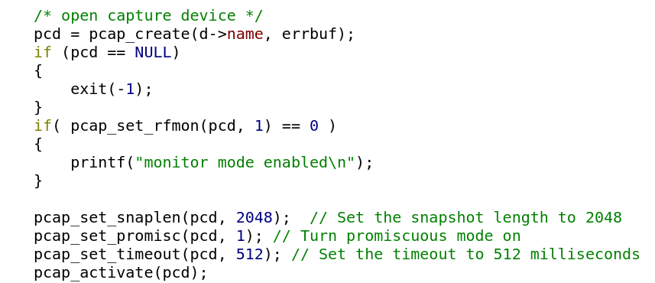
pcap_open_live 대신 이제 pcap_create 이거 씁니다. (pcap_open_live는 모니터모드에선 안됩니다.) D->name이 device 이름입니다(wlan0 같은거)

Slide 23
근데 그 전에 subtype이 패킷의 맨 처음에서 몇 번째 바이트에 위치한지를 알아야합니다.

Slide 24
Subtype이 802.11이 시작하는 맨 처음 부분에 등장합니다. 그런데 앞에 있는 radiotap heade의 길이에 따라 802.11의 위치가 변하기 때문에 radiotap header의 길이를 알아야합니다.

Slide 25
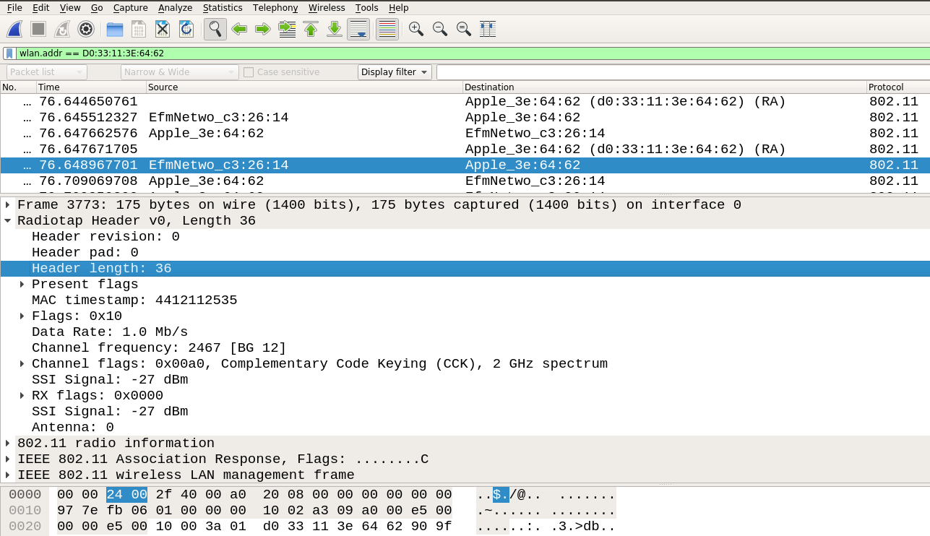
Radiotap header의 길이에 대한 정보가 처음에서 3번째 바이트에 있습니다. 길이 정보는 2바이트 입니다.

Slide 26
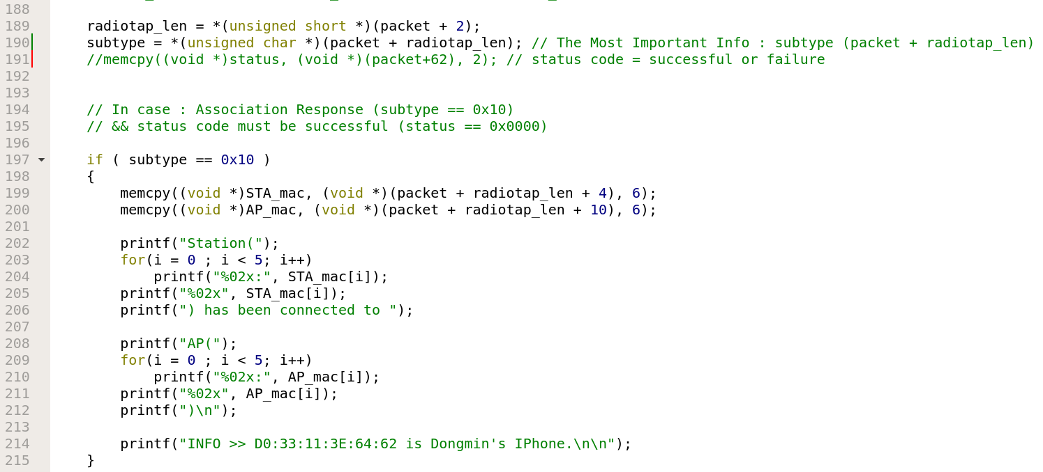
패킷에서 radiotap header의 길이 정보와 subtype의 정보를 가져옵니다.

Slide 27
앞의 4비트인 subtype이 = 0001 이어야 하기는 한데 걍 1바이트 긁어와서 0x10이면 됩니다.

Slide 28
하드 코딩이라 멘토님께 죄송한데 802.11 시작 + 4가 아이폰(수신자) mac이고 802.11 시작 + 10이 공유기(발신자) mac입니다.

Slide 29
STA_mac이 AP_mac에 연결되었다는 정보를 출력하는 부분

Slide 30
코드를 실행하기 전에 Airodump-ng나 공유기 설정 정보를 통해 공유기가 사용하는 채널 정보를 알아낸 후 monitor mode인 무선랜카드의 채널을 연결하려는 공유기의 채널에 맞게 바꿔주세요

Slide 31
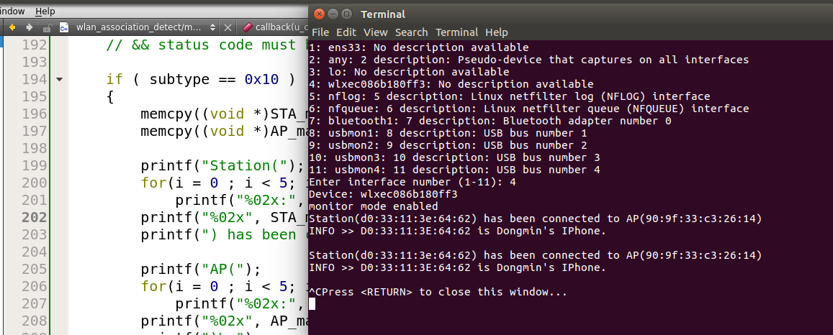
내 아이폰이 AP에 붙은 모습

Slide 32
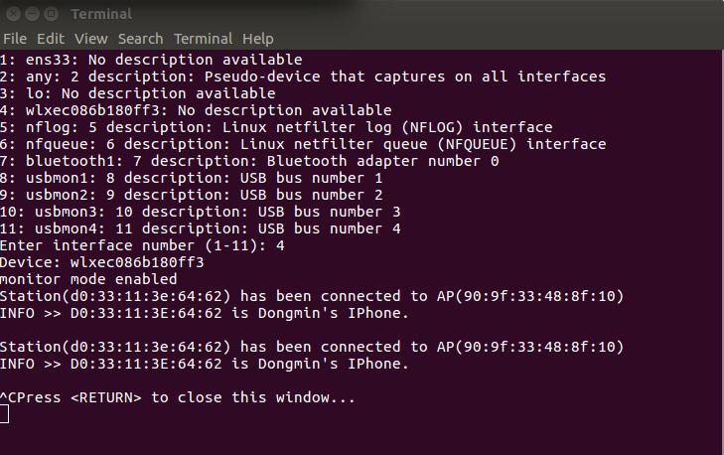
같은 내 아이폰이 다른 AP에 붙은 모습 물론 여기서 다시 무선 랜카드의 채널 정보를 바꿔줘야함.

Slide 33
추후 계획 공유기 WPA 비번 설정했을때는 AP 연결할 때의 패킷들의 정보가 어떻게 다른지 확인해보겠습니다. 그리고 그 정보를 토대로 WPA2 디크립트 코드를 이해해보겠습니다.

Slide 34
감사합니다. zenike@naver.com 조동민

